Slide 1

www.zuotaoke.com
资源估算
冯晓云 2010-2-26

Slide 2
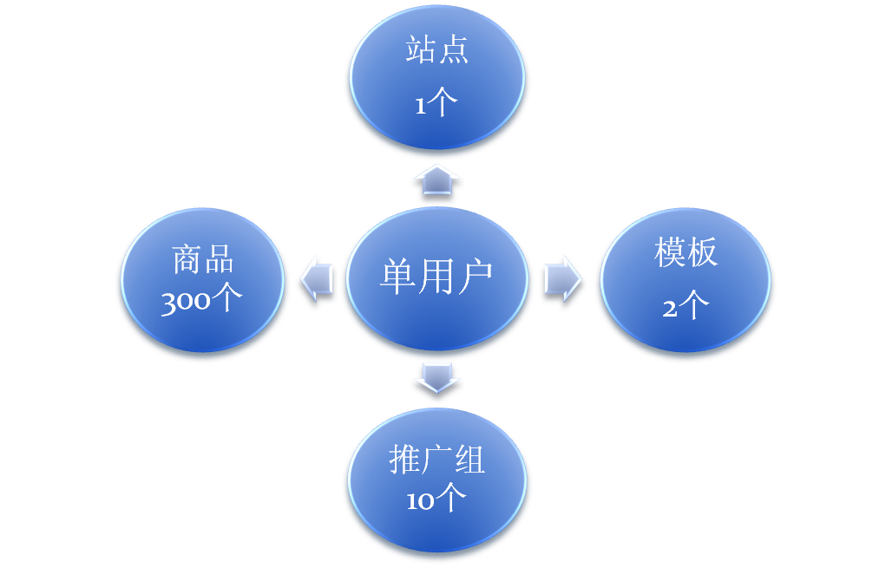

单个用户最大免费资源分配

Slide 3
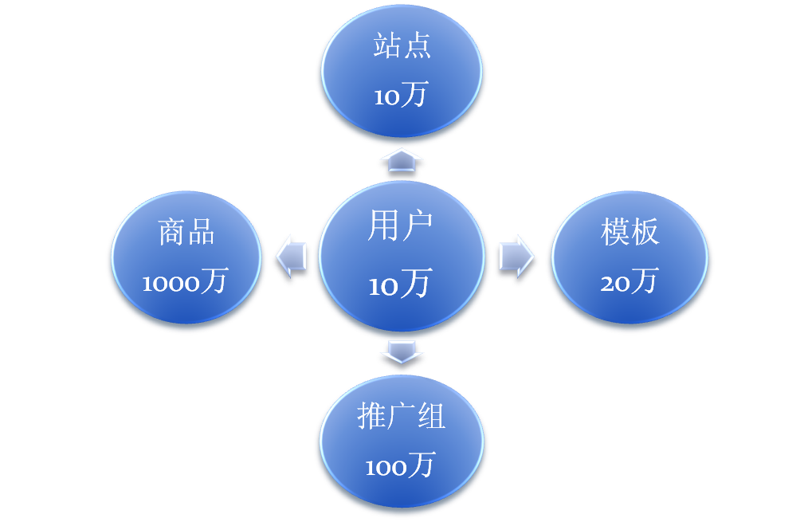

网站数据库资源情况

Slide 4
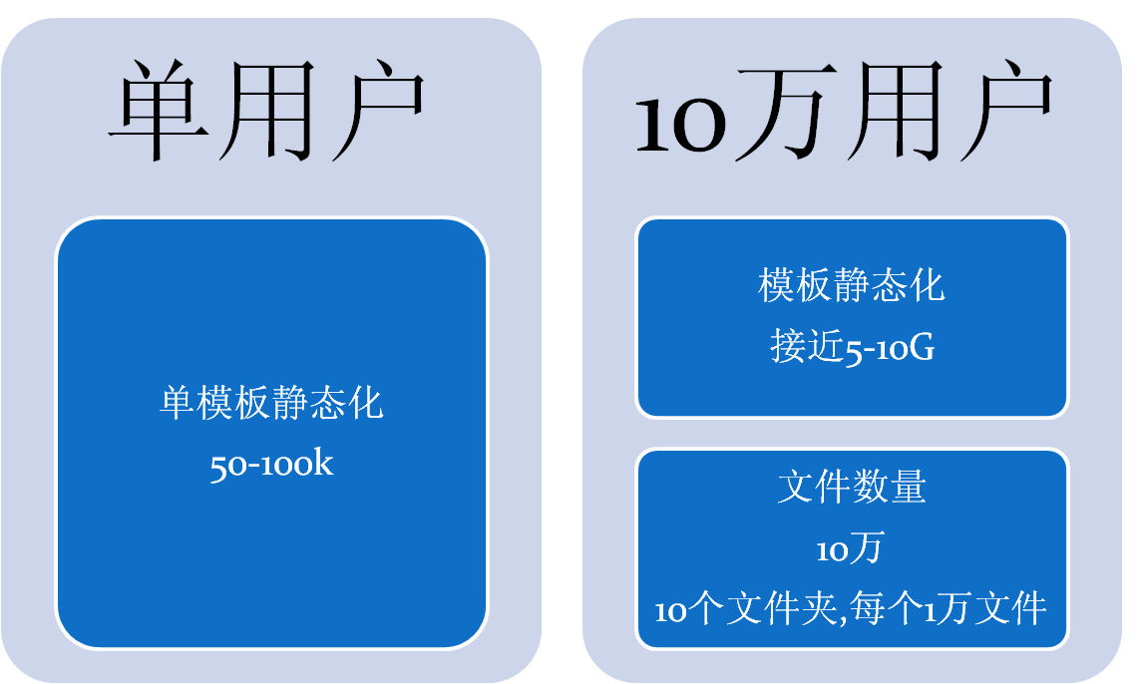
单用户存储资源情况(硬盘)

